Slide 1

স্বাগতম সবাইকে মাল্টিমিডিয়া ক্লাসে…

Slide 2

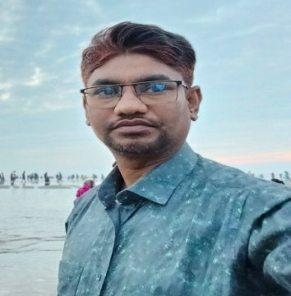
শিক্ষক পরিচিতি
মোঃ মেহের আলী
সহকারী শিক্ষক
নাদির হোসেন উচ্চ বালিকা বিদ্যালয়
কশবামাজাইল, পাংশা, রাজবাড়ী।
Mobile: 01720-592576
E-mail: meherali76@gmail.com

Slide 3

পাঠ পরিচিতি
তথ্য ও যোগাযোগ প্রযুক্তি
শ্রেণিঃ নবম
অধ্যায়ঃ দ্বিতীয়
(সাইবার নিরাপত্তা)
সময়ঃ ৪৫ মিনিট

Slide 4

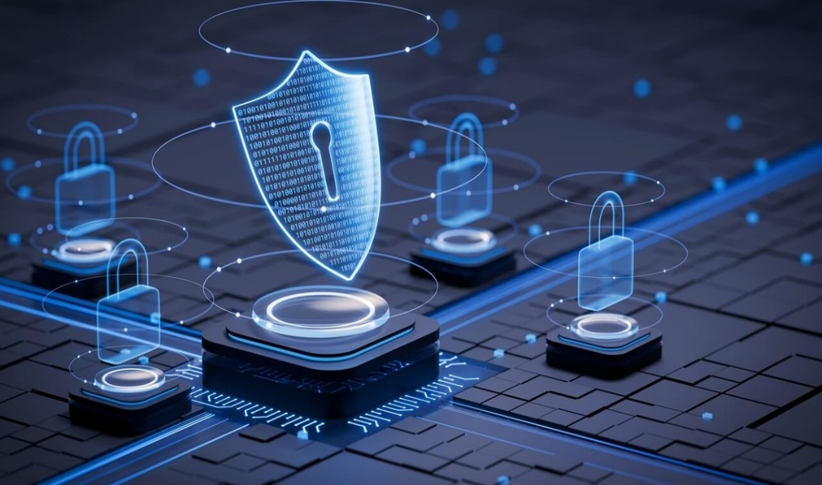
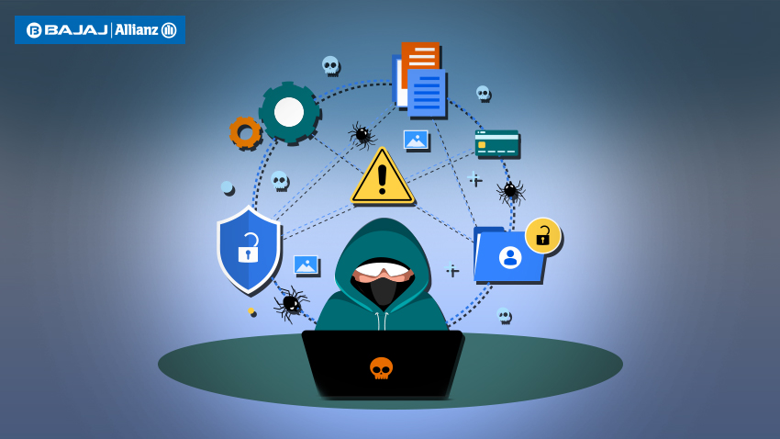
ছবিগুলো লক্ষ্য করঃ

Slide 5

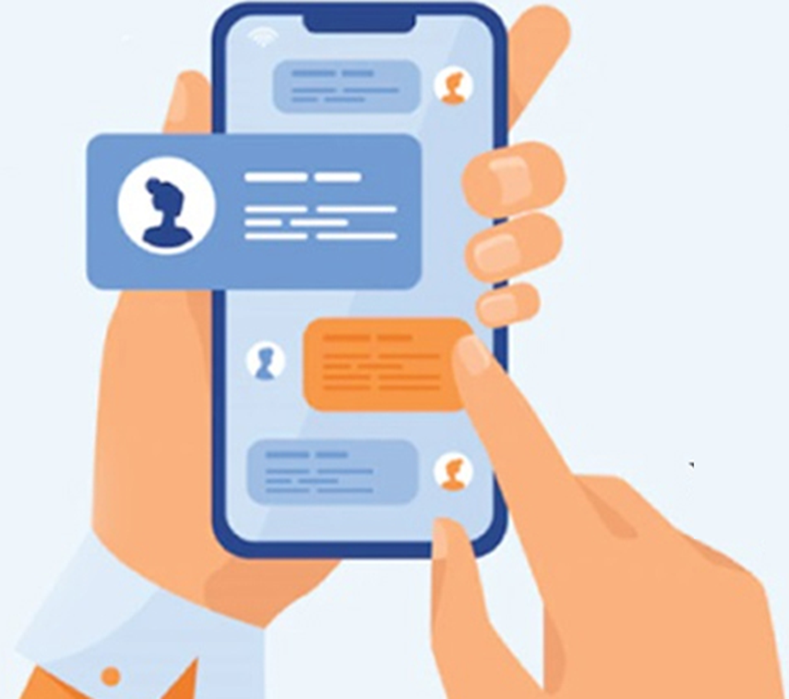
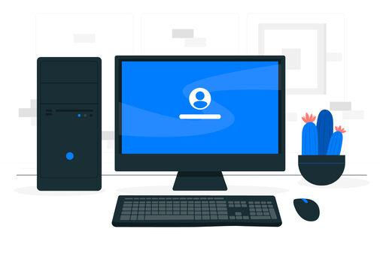

Slide 6
শিখনফল
এই পাঠ শেষে শিক্ষার্থীরা-
০১. সাইবার অপরাধ কী, তা বলতে পারবে;
০২. সাইবার আক্রমনের শিকার হলে করণীয় সম্পর্কে ব্যাখ্যা করতে পারবে;
০৩. ইন্টারনেটে তথ্যের অবাধ প্রবাহের সাথে সাথে নিরাপত্তার প্রয়োজনীয়তা ব্যাখ্যা করতে পারবে।

Slide 7


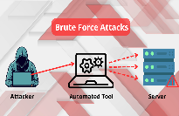


হ্যাকিং
কম্পিউটার ম্যালওয়্যার
সমাজ ও আইনবিরোধী সকল কাজই অপরাধ, আর যে অপরাধ অনলাইন বা ইন্টারনেট ব্যবহার করে করা হয় সেগুলোকেই সাইবার অপরাধ বলে ।
ব্রুট ফোর্স অ্যাটাক
ডি ডস অ্যাটাক
ডেটা ইন্টারসেপশন
সাইবার অপরাধ

Slide 8
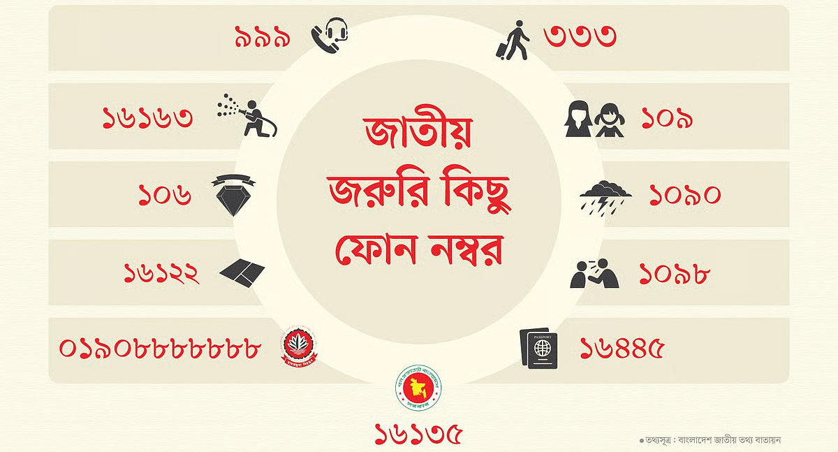
সাইবার আক্রমনে করণীয়
ন্যাশনাল হেল্পলাইন, ন্যাশনাল ইমার্জেন্সি সার্ভিস অথবা আইসিটি হেল্পলাইন-এ যোগাযোগ করা।

Slide 9
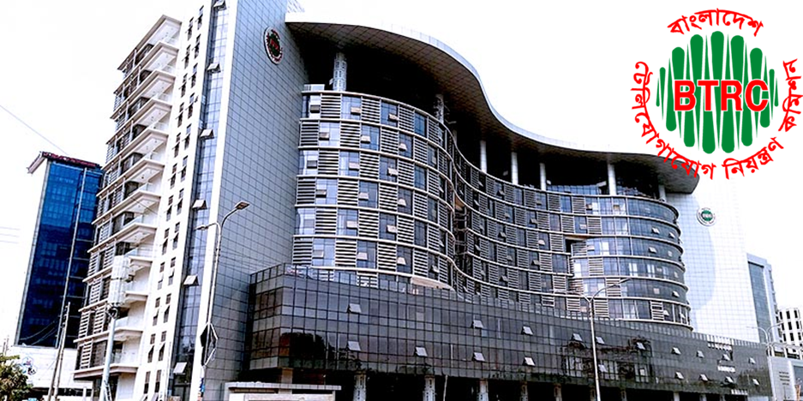
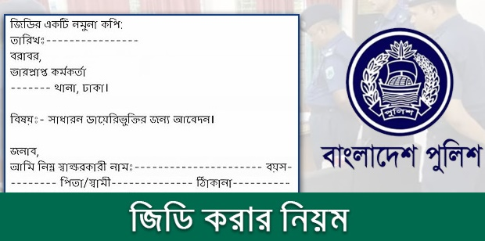
সাইবার আক্রমনে করণীয়
BTRC- বরাবর
লিখিত অভিযোগ জানাতে হবে।
নিকটস্থ থানায়
থানায় জিডি করতে হবে।

Slide 10

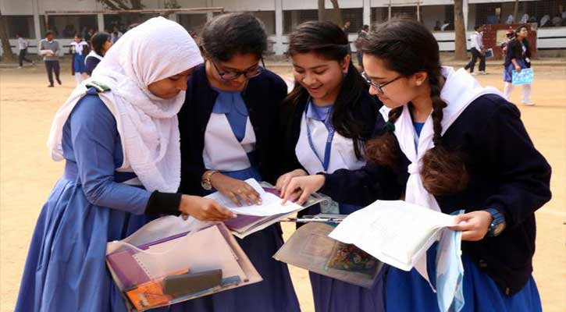
সাইবার আক্রমনে করণীয়
ডিভাইস বন্ধ করে রাখা ।
বিষয়টি উন্মুক্তভাবে শেয়ার না করা।

Slide 11
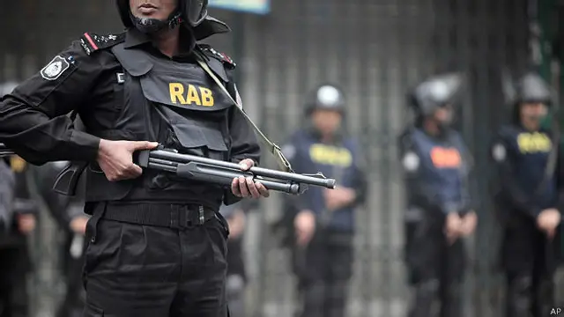
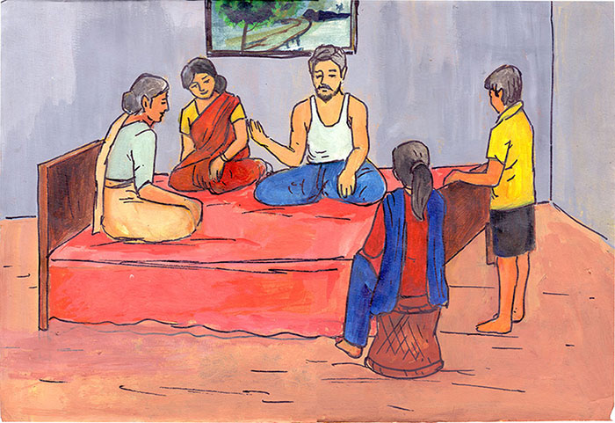

সাইবার আক্রমনে করণীয়
www.rab.gov.bd
ওয়েবসাইটে অভিযোগ করা।
পিতা-মাতা বা পরিবারের সদস্যদের সাথে শেয়ার করা।

Slide 12

একক কাজ
৯৯৯ এর কাজ কি?
পূর্ণরূপ লিখো…
    GD ও BTRC

Slide 13
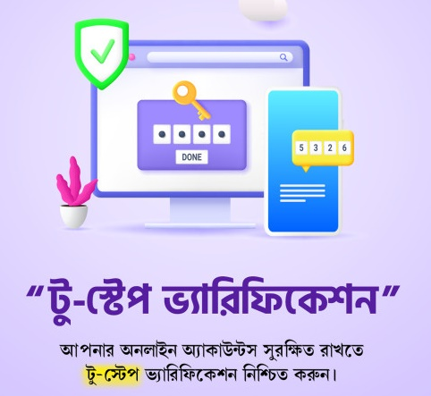
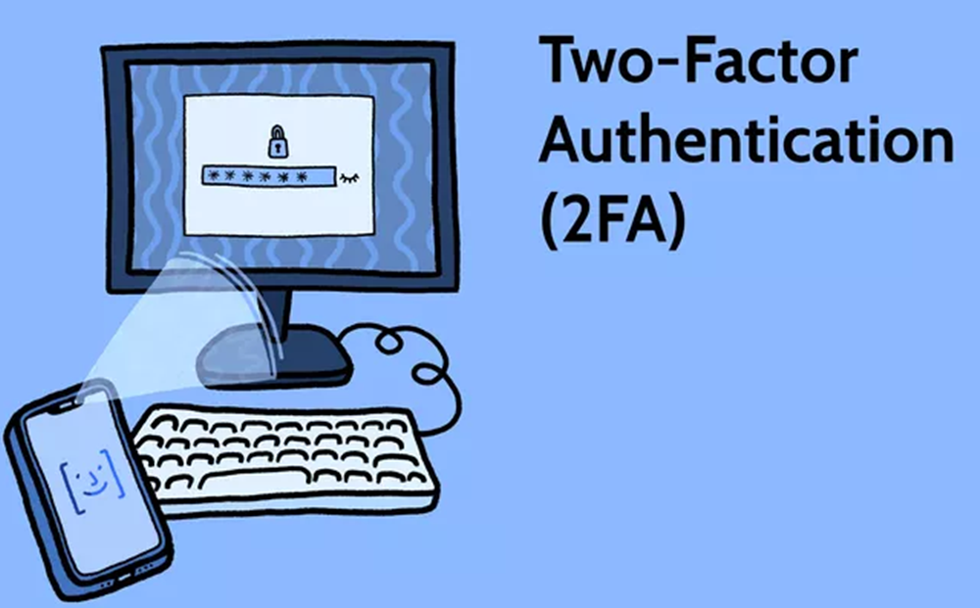
ইন্টারনেটে তথ্যের নিরাপত্তার প্রয়োজনীয়তা
E-mail, social media বা অন্য অনলাইন
অ্যাকাউন্ট ভেরিফিকেশনের জন্য 2 factor authentication করা হয়।
চলো আমরা 2 factor authentication (2FA) চালু করার ধাপগুলো দেখি।

Slide 14
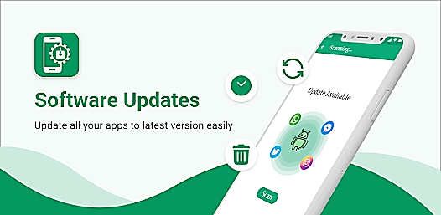

ইন্টারনেটে তথ্যের নিরাপত্তার প্রয়োজনীয়তা

Slide 15
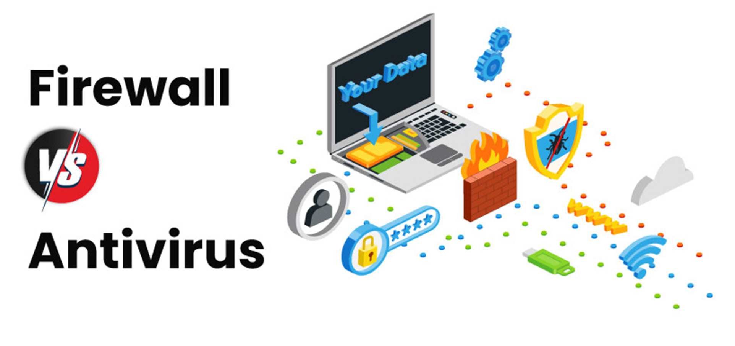
এন্টিভাইরাস ও ফায়ারওয়াল সুরক্ষা ইনস্টল করা

Slide 16
শক্তিশালী পাসওয়ার্ড তৈরি করা
🔐 T#9kL@82zP!r - এই পাসওয়ার্ডে আছে:
  বড় হাতের অক্ষর: T, L, P
  ছোট হাতের অক্ষর: k, z, r
  সংখ্যা: 9, 8, 2
  বিশেষ চিহ্ন: #, @, !
👉 শক্তিশালী পাসওয়ার্ড : T9@d3L*pQ#7x
👉 দুর্বল পাসওয়ার্ড : 123456, password, abcd1234

Slide 17
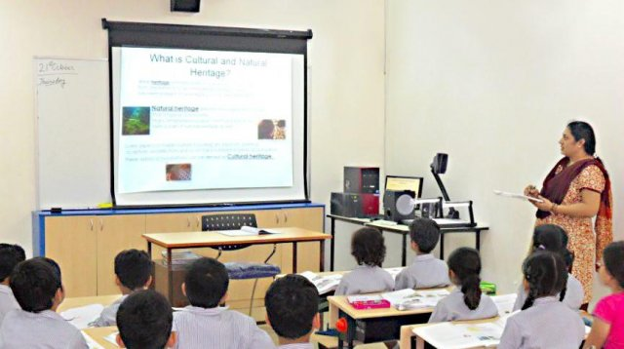
দলগত কাজ
বিভিন্ন ধরনের সাইবার আক্রমণ (যেমন: ফিশিং, ম্যালওয়্যার, র‌্যানসামওয়্যার) সম্পর্কে আলোচনা কর।
কিভাবে একজন ব্যবহারকারী তার পাসওয়ার্ড সুরক্ষিত রাখতে পারে?

Slide 18
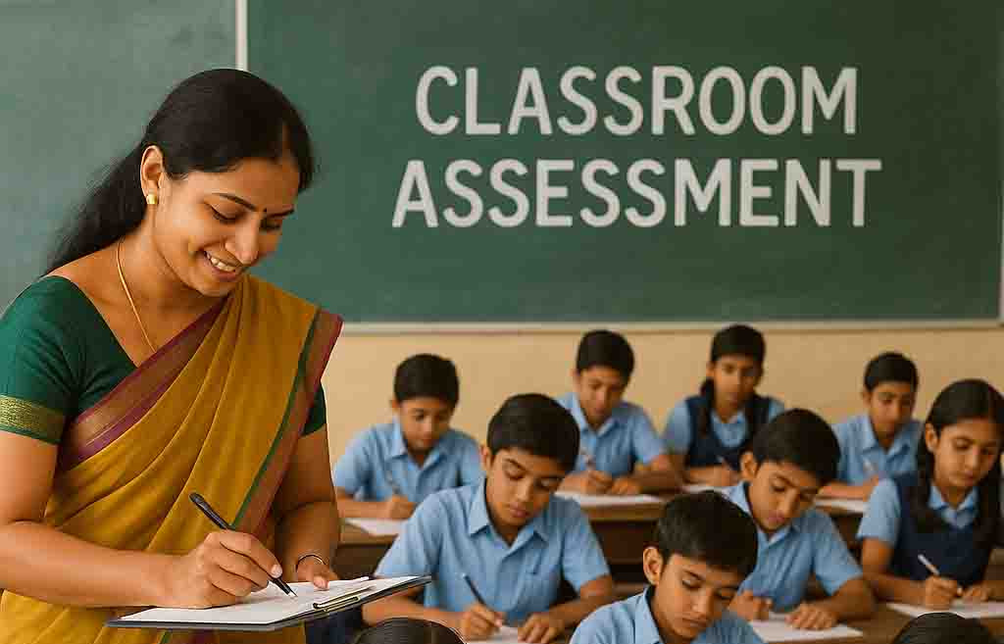
মূল্যায়ন
পাসওয়ার্ড ব্যবহারের ক্ষেত্রে কী কী সতর্কতা অবলম্বন করা উচিত?
নিজেদের কে সুরক্ষা রাখতে কোন প্রকার এ্যাপ ফোনে থাকা জরুরী ?
OTP এর পূর্ণরুপ কী ?
একটা শক্তিশালী পাসওয়ার্ড লিখ।

Slide 19
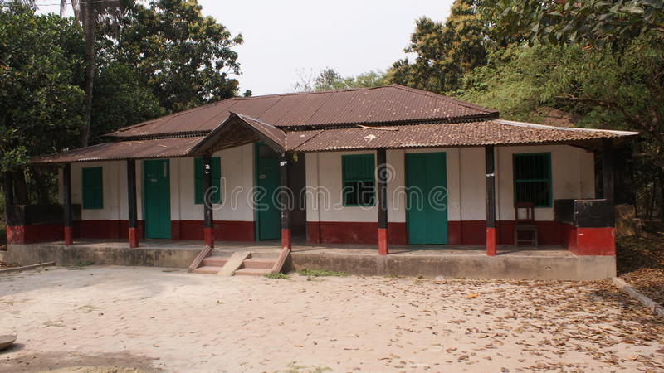
বাড়ির কাজ
কিভাবে স্কুল ছাত্রছাত্রীরা সাইবারবুলিং এর শিকার হতে পারে এবং এ থেকে রক্ষা পাওয়ার উপায় কী

Slide 20

ধন্যবাদ সবাইকে।

